Slide 1
Конкурс лучших муниципальных практик и инициатив
социально-экономического развития
в муниципальных образованиях
на территории присутствия Госкорпорации «РОСАТОМ»
в 2022 году

Slide 2
ТВОРЧЕСКИЙ ПРОЕКТ МУНИЦИПАЛЬНОЙ ПРАКТИКИ
Филармония дошкольника

Slide 3
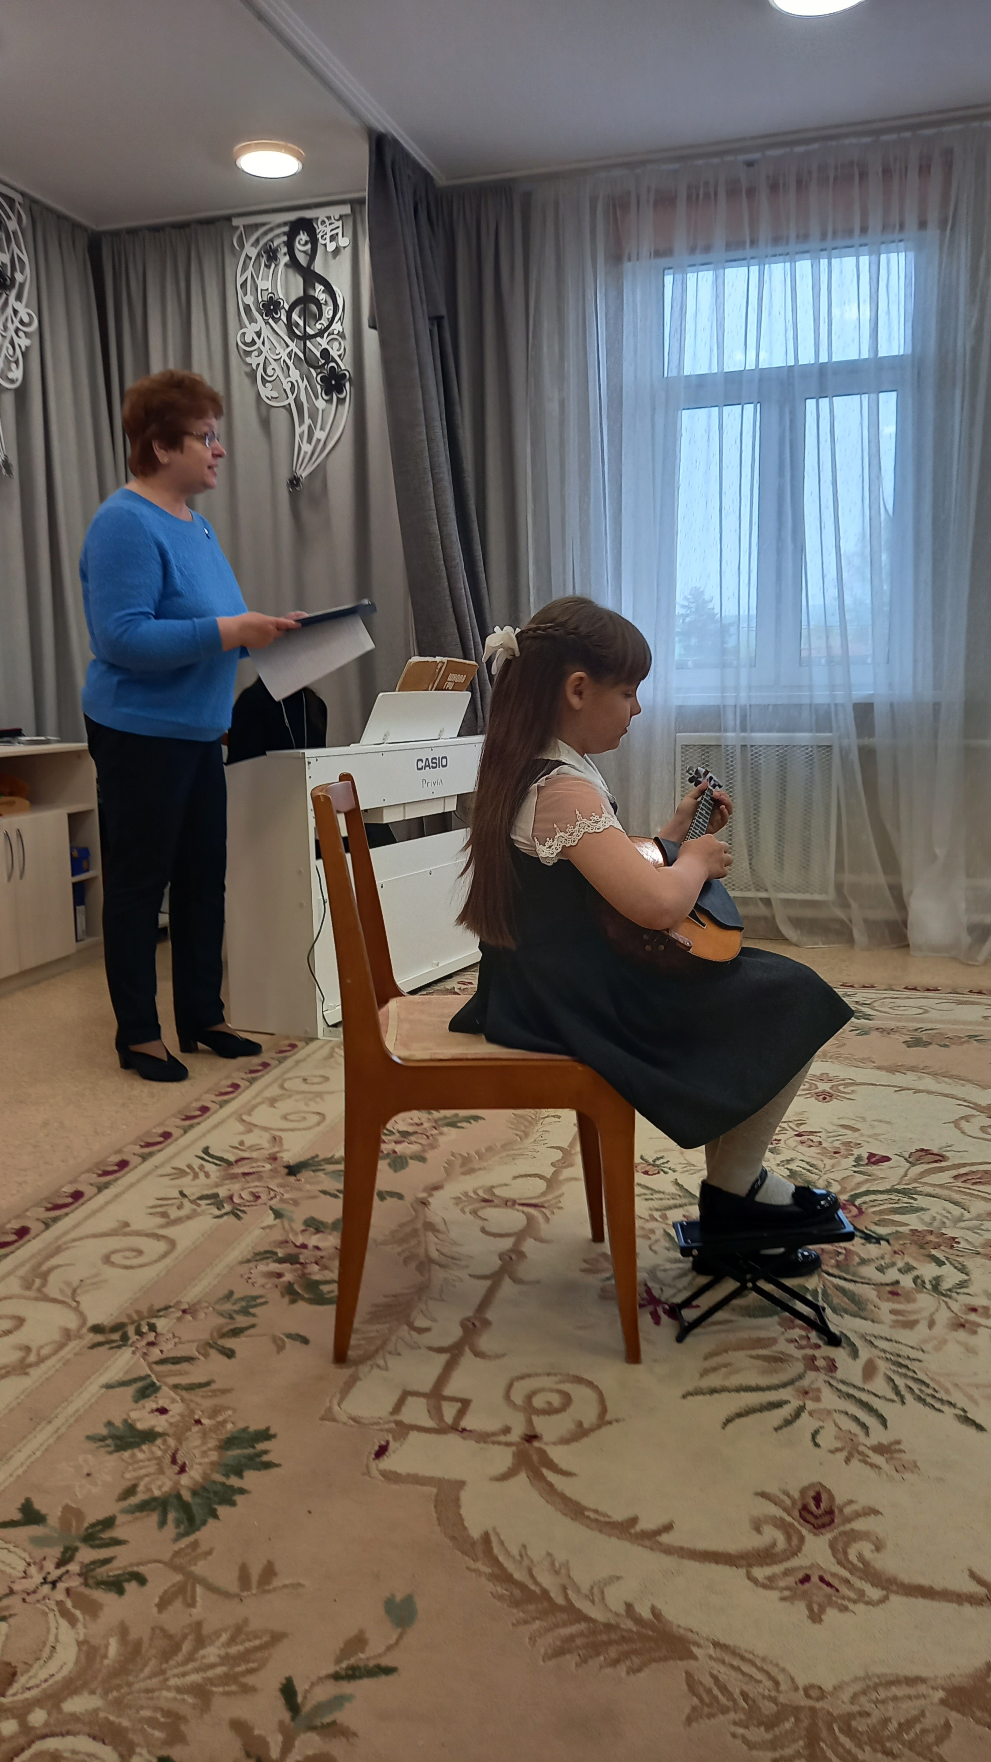
Представление концертной музыкальной программы в исполнении творческого коллектива обучающихся и преподавателей ДШИ для воспитанников ДОУ г. Трехгорного в рамках творческого проекта «Филармония дошкольника». Программа включает в себя произведения классической музыки различной жанровой и инструментальной направленности.

Slide 4
ПРЕДПОСЫЛКИ РЕАЛИЗАЦИИ ТВОРЧЕСКОГО ПРОЕКТА
Формирование основ музыкальной культуры и творческое воспитание детей – неотъемлемая часть процесса воспитания в общем. Музыка влияет на развитие эмоциональной сферы ребёнка, развивает целостное художественно-эстетическое восприятие мира, его духовность, помогает привить ему хороший вкус. Приобщение к искусству, вводит ребёнка в мир волнующих и радостных переживаний, открывает ему путь эстетического освоения жизни. «ДШИ» - единственное учреждение в городе, в котором ведется профессиональная культурная образовательная деятельность и предпрофессиональная подготовка обучающихся для дальнейшего выбора профессии, где работают высококвалифицированные преподаватели. Задумываясь над тем, как наладить общение детей с музыкой, как приобщить их к серьезному искусству, мы пришли к мысли о создании творческого проекта под названием «Филармония школьника».

Slide 5
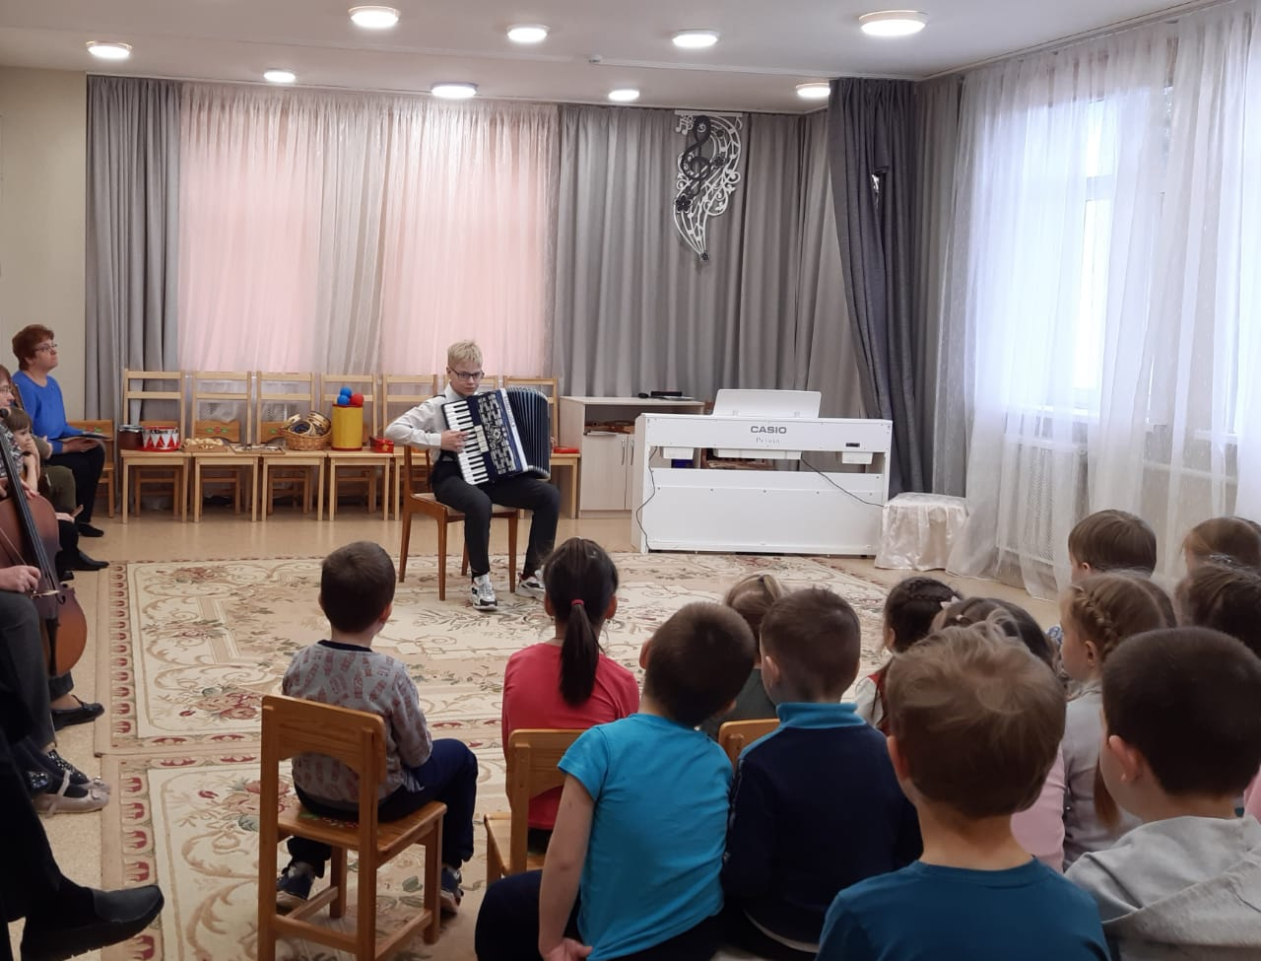
Период проведения
Концертная деятельность в рамках творческого проекта существует с 2015 года по настоящее время и несет в себе нравственно-духовные, просветительские и художественно – эстетические задачи, направленные на воспитание подрастающего поколения.

Slide 6
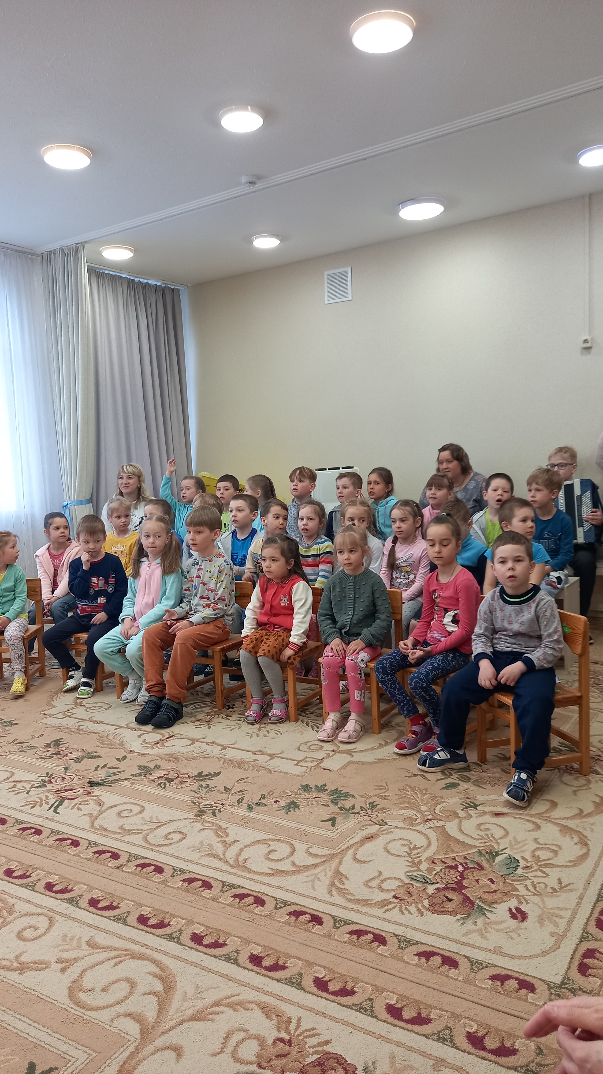
Целевые группы
Дети дошкольного возраста
Обучающиеся ДШИ
Преподаватели ДШИ

Slide 7
ЦЕЛИ ТВОРЧЕСКОГО ПРОЕКТА
Главной целью деятельности в рамках проекта является приобщение детей дошкольного возраста к музыкальной классике в живом высокохудожественном исполнении, способствующее их музыкальному и общекультурному развитию, а также создание у детей мотивации заниматься музыкой.

Slide 8
ЗАДАЧИ ТВОРЧЕСКОГО ПРОЕКТА
становление музыкально-эстетического сознания детей дошкольного возраста через приобщение подрастающего поколения к лучшим образцам музыкального искусства;
формирование начал музыкальной и художественной культуры;
развитие музыкального кругозора, художественного мышления;
создание мотивации к занятиям классическим искусством;
выявление и поддержка музыкально одарённых детей, развитие исполнительского мастерства обучающихся, содействие профессиональному росту преподавателей;
развитие у детей художественного вкуса;
организация мероприятий, способствующих приобщению родителей детей дошкольного возраста к миру музыкальной культуры.

Slide 9
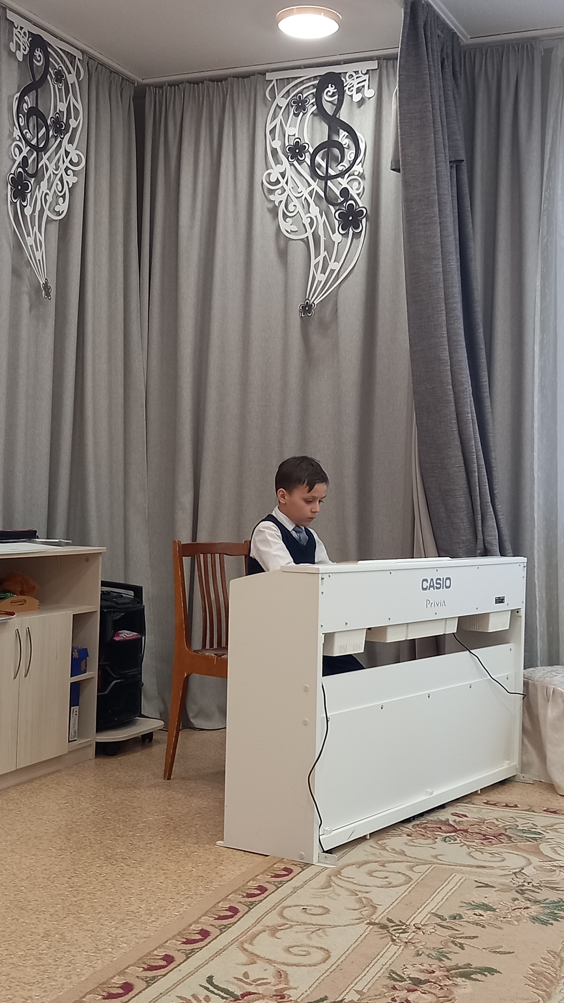
РЕЗУЛЬТАТИВНОСТЬ ТВОРЧЕСКОГО ПРОЕКТА
В результате деятельности творческого проекта за последний учебный год охвачено 450 человек, за все время реализации проекта – 3150 человек. Вместе с тем деятельность проекта направлена на пополнение контингента обучающихся ДШИ, знакомство юных слушателей с музыкальными инструментами, побуждение интереса к овладению новыми навыками, и как результат - зачисление в ряды учеников. Контингент на протяжении всего времени реализации проекта успешно сохраняется, число отсева не превышает число зачисления, что безусловно радует. По нашему мнению данная практика в дальнейшем своем развитии будет приносить хорошие результаты, необходимые для деятельности Детской школы искусств.

Slide 10
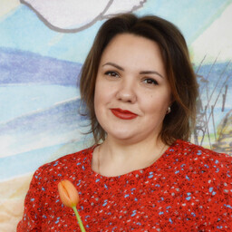
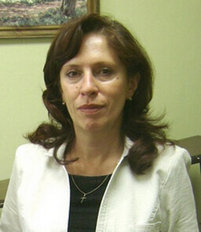
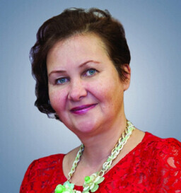
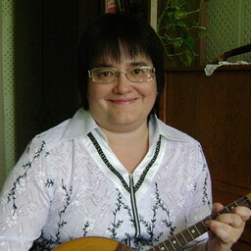
Лидеры и команда творческого проекта
Тишкина Татьяна Викторовна
Костина Ксения Вениаминовна
Спиридонова Нина Сергеевна
Подольская Людмила Викторовна
Моисеева Ольга Петровна
Гудкова Галина Юрьевна

